Slide 1
Экологические проблемы микрорайона Бабаевского

Slide 2
Мы 6 «а» КЛАСС

Slide 3
Совершили экскурсию по нашему микрорайону и обнаружили много экологически опасных мест

Slide 4
Свалки бытовых отходов и мусора – ОПАСНЫ!

Slide 5
Бродячие собаки представляют угрозу для человека

Slide 6
Астраханский газоперерабатывающий завод – 60 км
Завод вырабатывает природный газ, из которого получают бензин, бытовой газ, серу. Все это используется для нужд городов и сёл России, но в тоже время в атмосферу выбрасываются отходы – сероводород, сернистый ангидрид, за которым строго следят контролирующие органы

Slide 7
Летом на берегу реки купаются дети и взрослые, а по соседству автомобилисты моют машины. Грязь от машины попадает в воду. Бензин и техническое масло образуют пленку на воде, которая не пропускает воздух для рыб и других обитателей.

Slide 8
Автомобильные пробки – главная проблема!

Slide 9
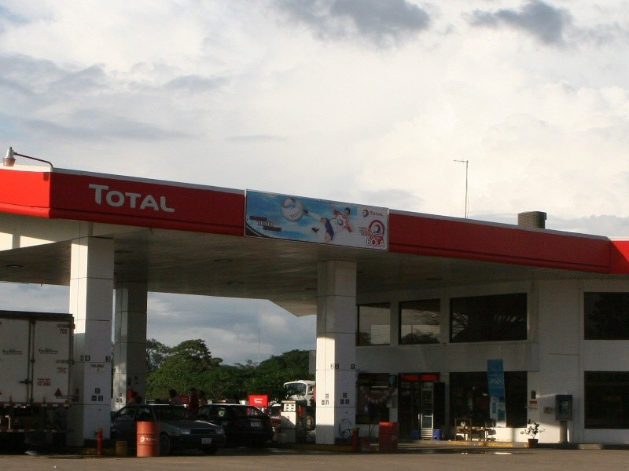
При въезде в микрорайон располагается автозаправочная станция, рядом с ней находятся магазины и рынок.

Slide 10
Автомобильные стоянки, гаражи находятся вблизи школы, и жилых домов

Slide 11
Мы рубим лес, устраиваем свалки. Но кто, же под защиту все возьмет? Пусты ручьи, в лесу одни лишь палки Подумайте, а что нас дальше ждет? Пора бы человечеству понять, Богатство у природы отбирая, Что землю нужно тоже охранять: Она, как мы, такая же – живая!

